Slide 2
Anotace
Materiál obsahuje prezentaci o Velké Moravě. Je doplněna úkoly pro samostatnou práci žáků buď doma nebo ve škole. Prezentaci je možné doplnit i videem, návštěvou archeo skanzenu Modrá, památníku Velká Morava ve Starém městě. Určeno žákům 4. tříd.
Pilotáž: Prezentace byla pilotována ve 4.ročníku. Na závěr výuky bylo puštěno video Dějiny udatného českého národa. Děti pojedou i na školní výlet na Modrou.

Slide 3
Velká Morava
První státní útvar na našem území
Území dnešní jižní Moravy a západního Slovenska
Bydleli v opevněných hradištích – ochrana před cizími útočníky
V čele stála knížata z rodu Mojmírovců

Slide 4
Hospodářství
Pěstování obilovin, máku, lnu
Chov hovězího dobytka, ovcí, koz, koní, drůbeže
Rybolov, včelařství
Rozvoj hutnictví, kovářství, kovolitectví, bednářství, pálení dřevěného uhlí, hrnčířství
Rozvoj stavitelství
Trhy, kupecké karavany se stříbrem, zlatem, perlami,drahými látkami
Platidlo – železné sekyrovité hřivny, plátno, kousky drahého kovu, cizí mince

Slide 5
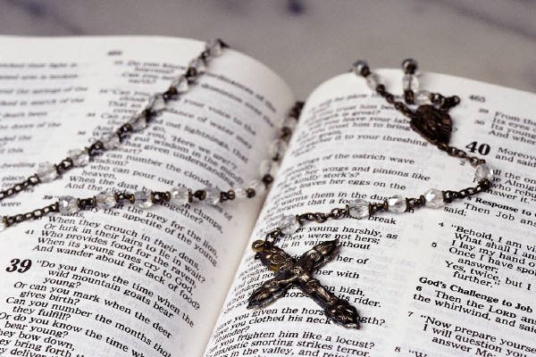
Křesťanství
Za vlády Rastislava příchod r. 863 Konstantina a Metoděje
Šířili křesťanství srozumitelným jazykem
Sestavili písmo hlaholici
Jazyk staroslověnština

Slide 6
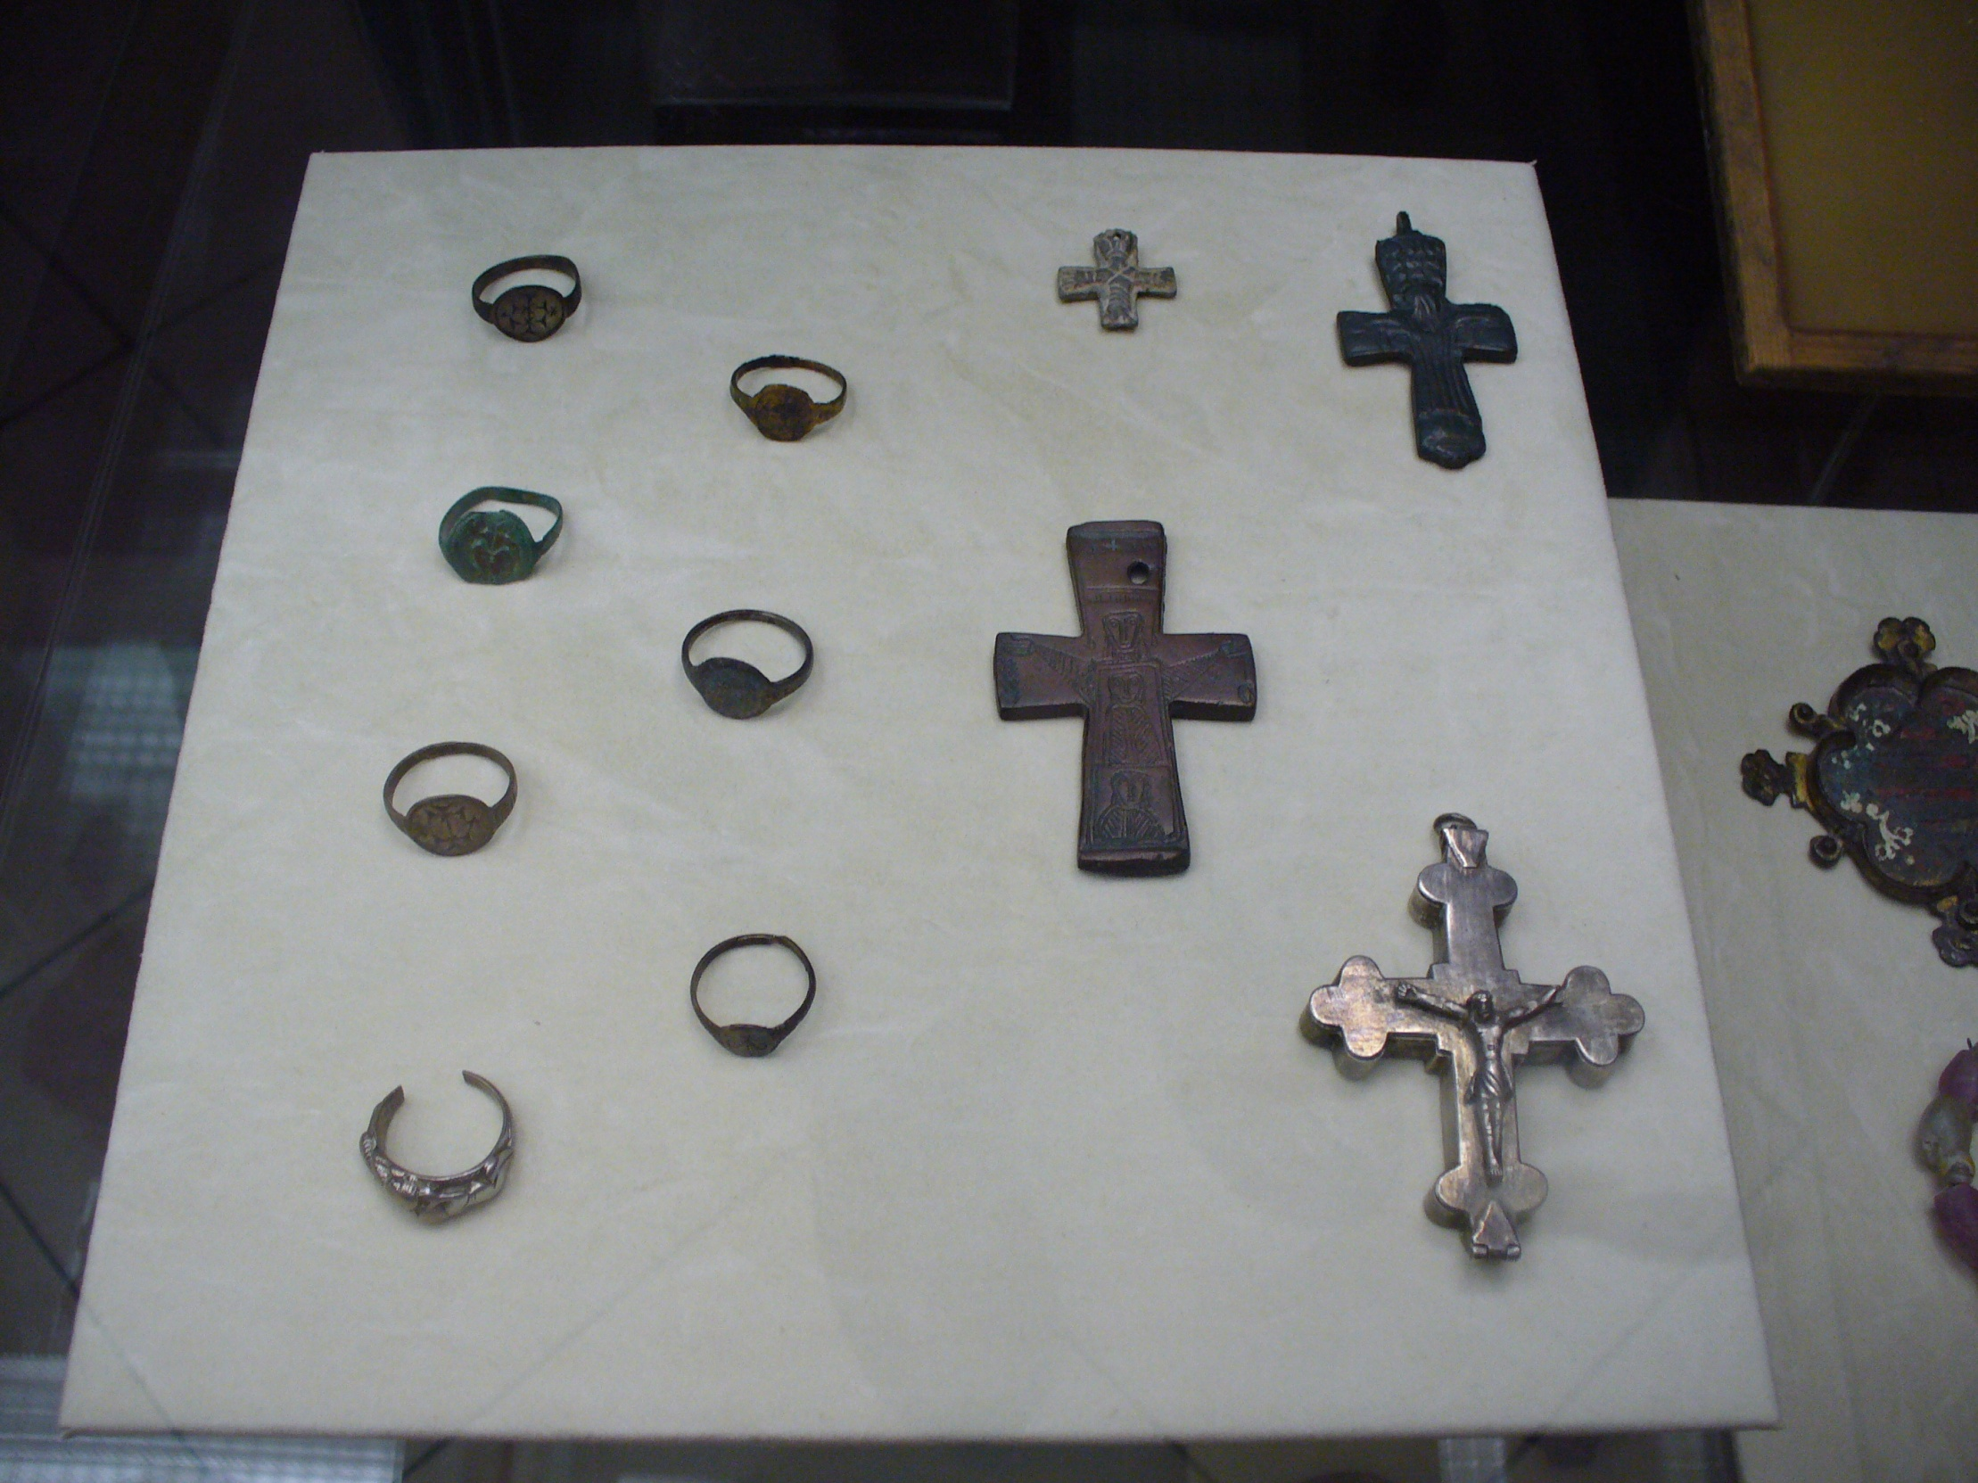

Slide 7
Panovníci
Mojmír –porazil Pribilinu
Rastislav – pozval Konstantina a Metoděje ze Soluně
Svatopluk – největší rozmach Velké Moravy
Úkol: přečtěte si pověst O Svatoplukovi a jeho synech, povyprávějte ji

Slide 8
Citace
PEKO.Http://cs.wikipedia.org[online]. 28. 10. 2009, 09:57[cit.2013-01-31].File:Velka Morava sperky 4.jpg.Dostupné z www:<http://cs.wikipedia.org/wiki/Soubor:Velka_Morava_sperky_4.jpg>.
www.office.microsoft.com

